Slide 1
DNA计算

Slide 2
DNA计算介绍
DHP问题的DNA计算模型

Slide 3
DNA计算的基本原理
编码
操作
问题
DNA分子链
结果（DNA分子链）
利用DNA特殊的双螺旋结构和碱基互补配对原则对问题进行编码，运算对象映射成DNA分子链；在DNA溶液的试管里，在生物酶的作用下，大量随机的DNA分子相互杂交，每个DNA分子链所携带的信息与其他DNA分子链携带的信息重新组合，生成各种数据池
然后按照一定的规则将原始问题的数据运算高度并行地映射成DNA分子链的可控的生化过程
最后，利用分子生物技术如聚合酶链式反应PCR、聚合重叠放大技术POA、超声波降解、亲和层析、克隆、诱变、分子纯化、电泳、磁珠分离等，破获运算结果。

Slide 4
DNA计算
无论哪一种DNA计算模型, 都需要考虑以下两个问题:
(1) 模型中用到的DNA序列应该如何设计, 才能降低序列匹配的错误率, 保证实验按照预期的方式进行;
(2) 模型的复杂度和通用计算能力的评估。

Slide 5
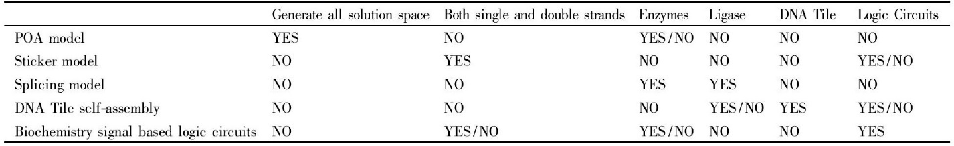
DNA计算模型解决的数学问题
二十年来, DNA计算的研究呈现井喷式的增长, 各种模型纷呈迭至, 前面提到已知的模型就有十种, 解决的数学问题也各不相同, 包括哈密尔顿路径问题、可满足性问题、图的最大团问题、图的最小支配集问题、图着色问题、0-1背包规划问题、旅行商问题、分子逻辑门问题、电梯调度问题、四则运算问题等。
五种DNA计算模型的分类依据

Slide 6
DHP问题的DNA计算模型
Adleman实验 dhp, directed Hamiltonian Path
问题描述
算法设计
DNA计算的实现
Adleman实验的意义

Slide 7
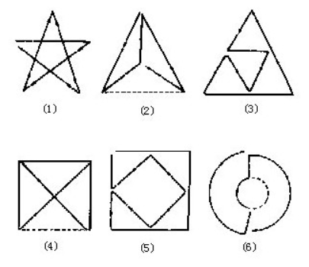
引言：一笔画问题
（1）（3）（5）
能一笔画成
（2）（4）（6）
不能一笔画成

Slide 8
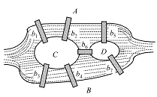
引言：哥尼斯堡七桥问题
哥尼斯堡城市有一条横贯全城的普雷格尔(Pregel)河，城的各部分用七座桥联接，每逢假日，城中居民进行环城逛游，这样就产生了一个问题：能不能设计一次“遍游”，使得从某地出发对每座跨河桥只走一次，而在遍历了七桥之后却又能回到原地？

Slide 9
引言：Euler图
定义1 设G是一个无孤立结点的图，包含G的每条边的回路称为该图的一条欧拉回路。具有欧拉回路的图称为欧拉图。
规定平凡图为欧拉图。
显然，每个欧拉图必然是连通图。
因此，一条欧拉回路是经过图中每边一次且仅一次的回路。
定理1 无向连通图G＝<V，E>是欧拉图当且仅当G的所有结点的度数都为偶数

Slide 10
中国邮递员问题：提出
管梅谷先生1962年提出。
一个邮递员从邮局出发在其分管的投递区域内走遍所有的街道把邮件送到每个收件人手中，最后又回到邮局，要走怎样的线路使全程最短。

Slide 11
中国邮递员问题：经典算法
是欧拉图嘛
是
否
Fleury算法求解
K个奇度数顶点求最短路径
输出结果
选取最短的k边加入欧拉图

Slide 12
中国邮递员问题：经典算法
（1）判断一个图是否具有欧拉回路
无向图中每个顶点的度数都是偶数，则存在欧拉回路。需遍历m条边计算每个顶点的度数，遍历n个点判断是否每个顶点的度数都为偶数。
时间复杂度为O(max(m, n))
（2）欧拉图中求解欧拉回路：Fleury算法
步骤1：任取v0∈V(G)，令P0=v0;
步骤2：设pi = v0e1v1e2...eivi已经走遍，按下面方法从E(G)-{e1,e2,e3,...,ei}中选取e(i+1);
① e(i+1)与vi相关联；
② 除非没有别的边可以走，否则e(i+1)不应该为Gi = G-{e1,e2,e3,...,ei}中的桥
步骤3：当(2)不能在进行时，算法停止
时间复杂度为O(m²)
（3）最短路径算法：Floyd算法，时间复杂度为O(n³)

Slide 13
中国邮递员问题：经典算法
算法 | 时间复杂度
判断一个图是否具有欧拉回路 | O( m )
Fleury算法 | O( m² )
Floyd算法 | O(n³)
O( m + m² + n³)

Slide 14
DHP问题的DNA计算模型
1994 年，L.Adleman 在《Science》杂志上发表开创性文章，提出了DNA 计算概念，解决了七个节点的DHP，指出了DNA 计算潜在的巨大并行性及待研究的问题。

Slide 15
问题描述
设G 是一个有向图, v1 , v2是G 的两个顶点,如果存在一条从v1出发到达v2 , 且经过G 中其它每个顶点一次且只有一次的有向路P ,则称P 是G中从v1到v2的一条有向Hamilton 路. 寻找一个给定有向图的有向Hamilton 路问题是所谓的有向Hamilton 路问题,简记为DHP 问题.

Slide 16
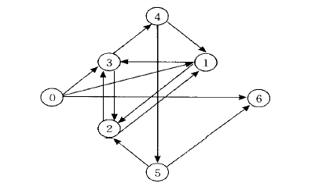
问题描述

Slide 17
算法设计
随机生成图中的各条路径
只保留那些由起始节点开始并且由终止节点结束的那些路径
只保留那些只经过n个节点路径（假设图有n个节点）
只保留那些每个节点只进入一次的那些路径
如果存在这样的路径，输出
算法关键：大规模的并行计算和碱基互补原则

Slide 18
DNA实现
编码：
节点： 随机生成一个20个核苷酸的字母链,并且保证每一个节点的编码是唯一的和可识别的
S2=TATCGGATCG GTATATCCGA
S3=GCTATTCGAG CTTAAAGCTA
S4=GGCTAGGTAC CAGCATGCTT
Watson-Crick态射h()
边：e_{i->j}前10个核苷酸是e_{i}(i=0除外,当i=0时,取e₀的全部编码)的3′端的10个核苷酸,边e _{i→j}的后10个核苷酸是e_{j}(当j=6时,取e₆的全部编码)的5′端的10个核苷酸
e_{i->j}=h(si’’sj’)
e2->3=CATATAGGCT CGATAAGCTC
e3->2=GAATTTCGAT ATAGCCTAGC
保持了边的有向性。

Slide 19
DNA实现
3
4
1
0
AGCT TAGG
6
P_{1A}
P_{1B}
2
5
1
TAGG ATGG
TAGG CGAT
P_{1B}
P_{2A}
P_{1B}
P_{3A}
2
3
ATGG CATG
CGAT CGAA
P_{2A}
P_{2B}
P_{3A}
P_{3B}

Slide 20
DNA实现
3
4
1
0
6
2
5
ACTT GCAG
ACTT GCAG
AGCT
AGCT TAGG
P_{0A}
P_{0B}
P_{0A}
P_{0B}
P_{1A}
P_{1A}
P_{1B}
0
1
TCGG ACTG
ACTG
GGCT ATGT
GGCT ATGT
P_{5A}
P_{5B}
P_{5B}
P_{6A}
P_{6B}
P_{6A}
P_{6B}
5
6

Slide 21
DNA实现
e_{i}
e_{i} 5’
e_{i} 3’
e^_{i}
e^_{i} 5’
e^_{i} 3’
e _{1->2}
e₁ 3’
e₂ 5’
e _{0->1}
e₀ 5’
e₀ 3’
e₁ 5’
e _{5->6}
e₅ 3’
e₆ 5’
e₆ 3’

Slide 22
DNA实现
对图中每一个节点(i=0和i=6除外)和每一条有向边 e _{i→j},加入50 pmol的e^_{i}和50 pmol的e _{i→j},混合后在连接酶的作用下发生连接反应,生成一个通过图的随机路径集
TAGG ATGG
CATG CGAT
TACC GTAC
1->2
2->3
ATGG CATG
2^
2^

Slide 23
DNA实现
用e₀及e^₆做引物,通过聚合酶链式反应(Polymerase Chain Reaction,PCR)将第一步产生的由节点v_{in}(e₀)开始、v_{out}(e₆)结束的路径进行扩增.
0->1->2->3->4->5->6
0->3->2->3->4->5->6
0->1->3->2->3->4->5->6
0->3->4->5->6

Slide 24
DNA实现
通过凝胶电泳技术,选出分子质量为140bp的DNA编码,得到路径中只有7个节点的DNA序列.
0->1->2->3->4->5->6
0->3->2->3->4->5->6

Slide 25
DNA实现
将第三步的结果进行亲和纯化,相继重复用e^1,e^2,e^3,e^4,e^5的磁珠进行分离,选取通过节点1,2,3,4,5至少一次的路径.
0->1->2->3->4->5->6

Slide 26
DNA实现
通过PCR扩增和和凝胶电泳,检测是否有Hamilton路径存在.
0->1->2->3->4->5->6

Slide 27
DNA实现
该算法是穷举搜索算法，是DNA串的巨大规模的并行计算处理了令人讨厌的非确定性。
Adleman的实验在实验室里花费了近七天的时间，其中，第四步筛选的过程是最费时间的。
Input(N)
N←B(N,S0)
N←E(N,S6)
N←(N,<=140)
For I=1 TO 5 DO N←+(N, Si)
Detect(N)

Slide 28
Adleman实验的意义
It illustrates the possibilities of using DNA to solve a class of problems that is difficult or impossible to solve using traditional computing methods.
It's an example of computation at a molecular level, potentially a size limit that may never be reached by the semiconductor industry.
It demonstrates unique aspects of DNA as a data structure
It demonstrates that computing with DNA can work in a massively parallel fashion.

Slide 29
SAT问题的DNA计算模型
R. Lipton实验SAT,
The satisfiability problem for propositional formula
问题描述
算法设计
算法的推广

Slide 30
命题公式的可满足性问题
自L. Adleman 的第一个DNA 计算实验之后，R. Lipton 紧接着将他的结果推广到解决任意的NP 问题，他的无限制模型中应用了提取、合并、删除和放大等分子操作。他还显示了如何用DNA 实验解决计算机科学中的可满足性问题（SAT）（SAT 是一个著名的NP 问题的算法，它需要指数时间）

Slide 31
问题描述
考虑合式公式a，它由变量x1,x2,…及连接符~，∧，∨（非与或）组成。
a=(x1 ∨~x2 ∨x3) ∧(x2 ∨x3) ∧(~x1 ∨x3) ∧ ~x3
对于此公式，如果至少有一个真值赋值使得a为1，则称此公式是可满足的(satisfiable)；只有当~a是永真的(tautology)，即~a对所有的赋值都为1时，a为不可满足的。

Slide 32
Lipton的实验
Lipton 在Adleman 思想的启发下, 通过构造一个简单的接触网络图G, 将SAT问题的解空间映射为通过接触网络图G 的始点a1 和终点an+ 1的所有哈密尔顿路.
a=(x1 ∨x2) ∧(~x1 ∨~x2)
经过这个图的4条路中的每一条路对应变量x1和x2的4个真值赋值中的一个。

Slide 33
编码
Lipton 的编码方法和Adleman 相同， 即顶点和边用为长度为20bp 的寡聚核苷酸片段表示， 对任一顶点 i 将其为表示pi,qi ，pi 和qi 分别为顶点 i 的前10bp 和后10bp序列；对任一有向边i →j 用h(qipj )表示.
只要变量确定后，图就是不变的，且与给定的命题公式无关。
实验总开始于编码了所有可能的真值赋值相同的试管。通过该试管的几个拷贝，就可以同时处理几个命题公式。

Slide 34
算法的程序描述
a=(x1 ∨x2) ∧(~x1 ∨~x2)
试管内状态
00,01,10,11
10,11
00,01
01
10,11,01
01
10,11
10
10,01
input(N0)
N1=S(N0,1,1)
N1’=S-(N0,1,1)
N2=S(N1’,2,1)
merge(N1,N2)=N3
N4=S(N3,1,0)
N4’=S-(N3,1,0)
N5=S(N4’,2,0)
merge(N4,N5)=N6
detect(N6)

Slide 35
算法推广r = C1∧C2∧…∧Cm
假设每一个由Ni， 0<=i<m，中的串编码的赋值满足子式
ri = C1∧C2∧…∧Ci且Ci+1=y1 ∨ …∨yl
其中每个yi是变量x或者它的非，最初，拥有含有所有可能的真值赋值和空集公式r0的初始试管N0
利用分离和合并操作，将Ni转换为Ni+1。考虑y1，取决于y1＝xn还是y1＝～xn，1<=n<k，构成S(Ni,n,1)或S(Ni,n,0)，从Ni中分离出满足y1的子试管S(Ni,n,j) 。考察Ni的剩余部分S-(Ni,n,j)关于y2的满足性，且将满足y2的串与S(Ni,n,j)合并。负的部分被用来考察关于y3的满足性。依次类推，直到穷举考虑了yl的字句。
直到到达Cm，提取一直在N0中的串，最后只留下那些满足编码赋值r的串。

Slide 36
DNA计算的研究史
1961 年，Feynman提出了分子计算的概念，但是由于受到当时的实验条件、材料、生物技术等方面 的限制，他的构想并没有真正得以实现。
1982 年，Seeman提出了利用 DNA 分 子构造各种简单构件的思想。
1994 年，Adleman 首次提出了哈密尔顿有向路问题的 DNA 分子生物计算方法，并成功地在装有 DNA 溶液的试管中进行了实验，开创了计算科学的一个新领域，具有十分重大的意义。
1995 年， Lipton 提出基于DNA 计算求解可满足性问题的模型，将 DNA 序列映射为布尔矢量，通过一系列的溶液分离与合并操作，最终筛选出满足条件的解。
Seeman 首次提出了利用 DNA 分子构成自组装 Tile 结构，他利用其中一种 DX Tile 结构建立多种复 杂的算法模型; 对于二维的自组装模型，Winfree 称其为“Tile 自组装模型”，它是建立在 Wang 等 提出来的 Tile 理论基础上的;

Slide 37
DNA计算的研究史
2000 年，Mao 等首次通过实验给出了自组装 DNA 计 算模型求解累积异或运算的实现过程和方法。
1997 年，Ouyang 等提出了求解 6 顶点图的最大团问 题的 DNA 计算模型，该方法通过分析原图的补图， 利用酶切的方法来缩小解搜索空间，并且对顶点的 0 和 1 进行了不同长度的编码，使得可以通过琼脂 糖凝胶电泳测得的 DNA 序列的长度来判断最大团的大小。
其后，Eng DNA 分子形成的发卡结构用于 Booleanu-formula 的学习问题，利用该结构实现了分 子的自动控制问题。Head 等首次使用质粒 DNA 模型求解了一个 6 顶点图的最大独立集问题。 Sakamoto 等通过将逻辑运算的约束编码用于构 造 DNA 分子，成功地利用这种自发形成的二级结 构解决了 6 变量的可满足性问题。
2002 年，Braich 等提出了粘贴 DNA 计算模型，并运用该模型成功求解20 变量的可满足性问题。

Slide 38
DNA计算的五大模型
并行重叠组装模型
粘贴模型
基于生化信号( 荧光、电化学信号等)的逻辑门构建
剪接模型
DNA Tile 自组装模型

Slide 39
利用上述DNA模型解决的问题
哈密尔顿路径问题
可满足性问题
图的最大团问题
图的最小支配集问题
图顶点着色问题
0-1 背包规划问题
旅行商问题
分子逻辑门问题
电梯调度问题
四则运算问题等

Slide 40
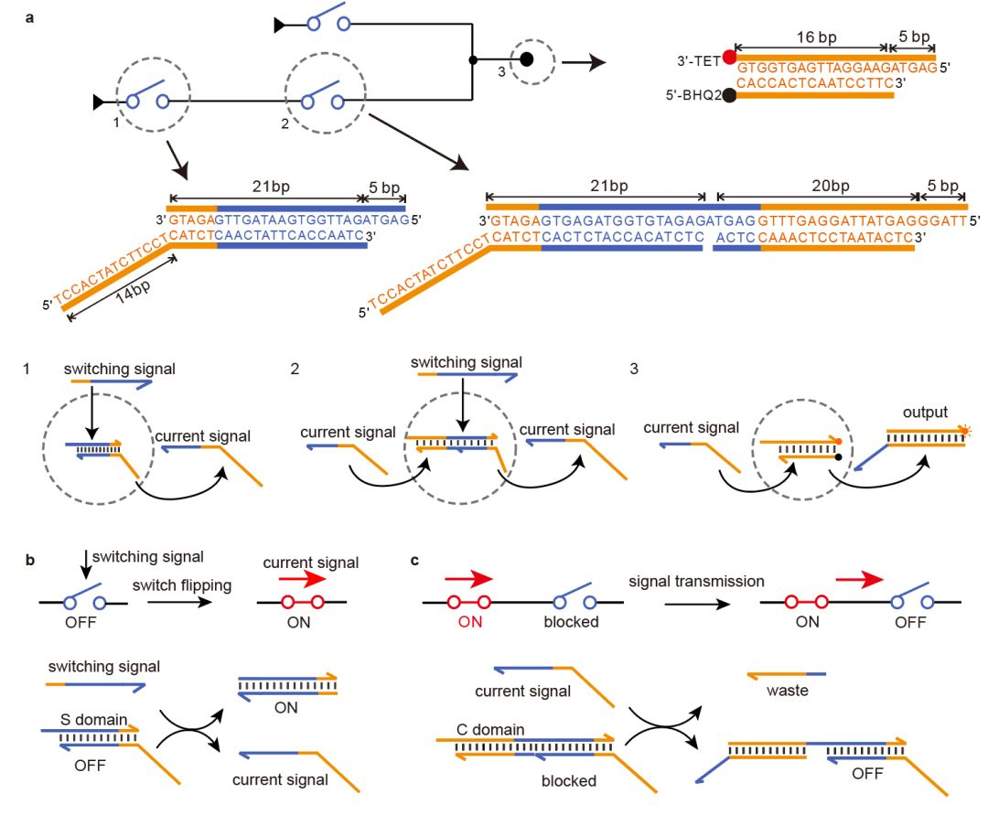
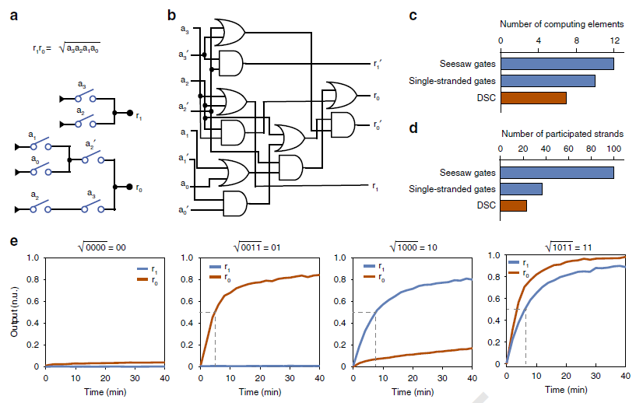
基于开关电路的DNA计算研究取得进展
中国科学院上海高等研究院光源科学中心物理生物学研究室、中国科学院上海应用物理研究所和上海交通大学合作开发了一种基于DNA链置换反应的开关电路来实现数字运算。与常用的逻辑门电路相比，开关电路结构精简，可以用最少的DNA序列实现高信噪比和快速计算的分子电路。他们展示了迄今为止最为快速的4位平方根运算。相关论文以 Implementing digital computing with DNA-based switching circuits 为题发表于《自然-通讯》（Nature Communications）
用于平方根计算的DNA开关电路示意图
基于DNA开关电路的布尔计算示意图
https://mp.weixin.qq.com/s/xJQQzF6p7Wfa27Y1PYmacA 2020.1

Slide 41
本周任务
请调查，DNA计算解决了哪些NPC问题
Aldman和Lipton实验的基本原理是什么，有相似之处么？以此为基础，请给出一个类似的npc问题的DNA解法（例如，0-1背包问题）

